Slide 1






presentation
딥러닝을 활용한 자율주행 서빙로봇 최종PPT
201910667 김민재 , 201910695 이경수 , 201910669 김주경

Slide 2

딥러닝을 활용한 자율주행 서빙로봇
INDEX
목차
목차1
하드웨어 구성 소개
목차2
소프트웨어 소개
목차3
시행 절차
목차4
최종 결과

Slide 3

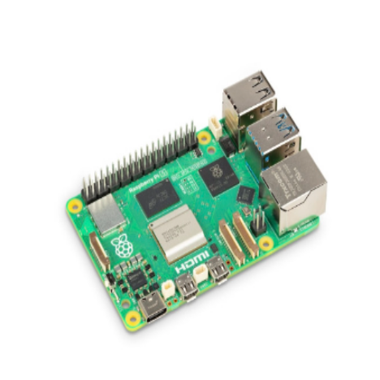
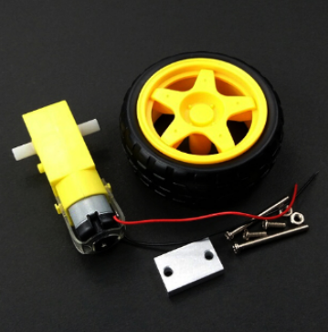
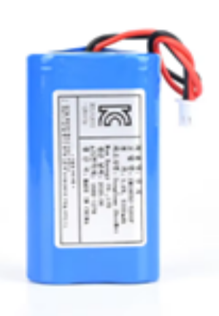
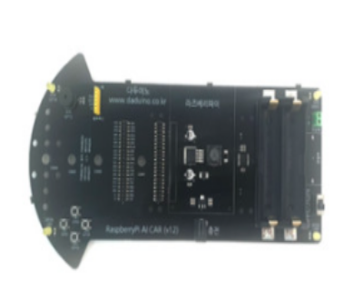
딥러닝을 활용한 자율주행 서빙로봇
기존 하드웨어 구성
라즈베리파이 4B+
65mm 바퀴휠 + 모터기어박스 + 연결커넥터 +리튬 배터리 + PCB바디

Slide 4
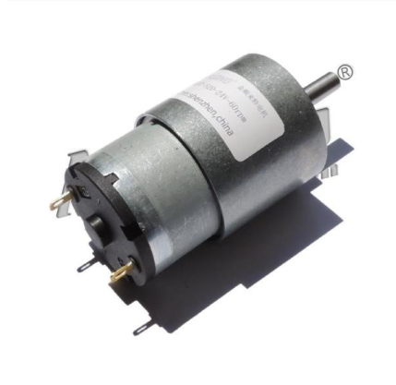
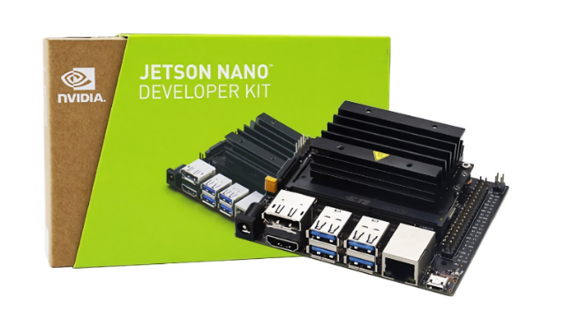
딥러닝을 활용한 자율주행 서빙로봇
현재 하드웨어 구성
엔비디아 젯슨 나노 보드
JGA 37-520 DC모터

Slide 5
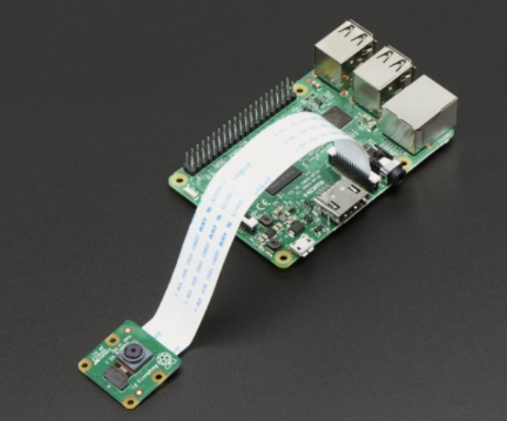
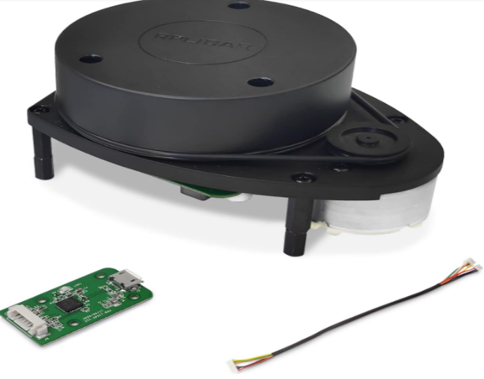
딥러닝을 활용한 자율주행 서빙로봇
하드웨어 구성
캠
레이더 센서

Slide 6
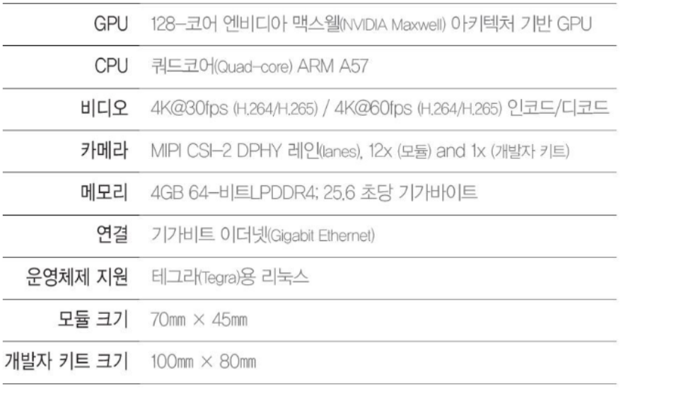
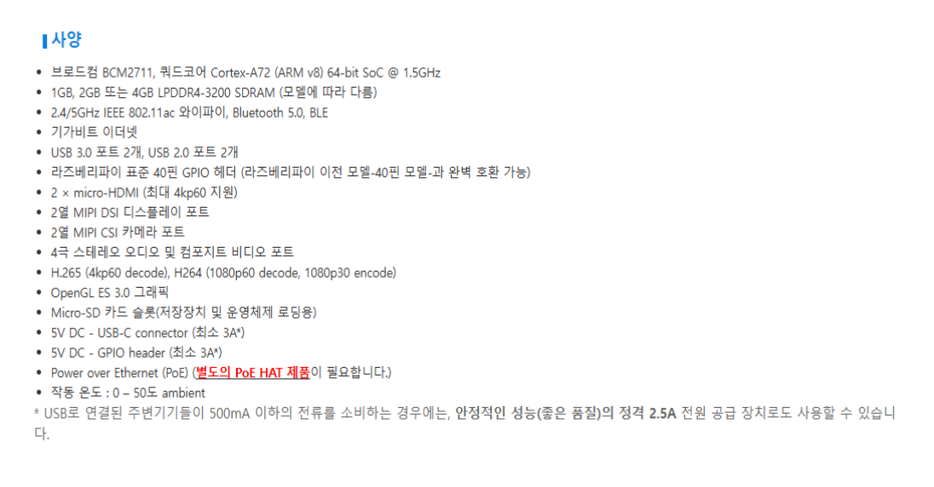
딥러닝을 활용한 자율주행 서빙로봇
문제점
기존 보드의 성능 부족

Slide 7
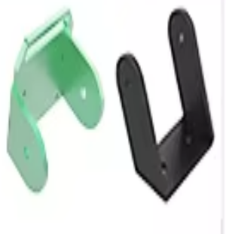
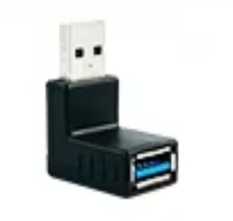
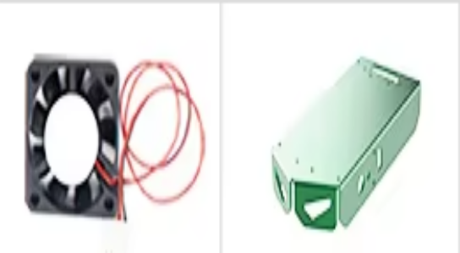
딥러닝을 활용한 자율주행 서빙로봇
수정된 하드웨어
바디 구성

Slide 8
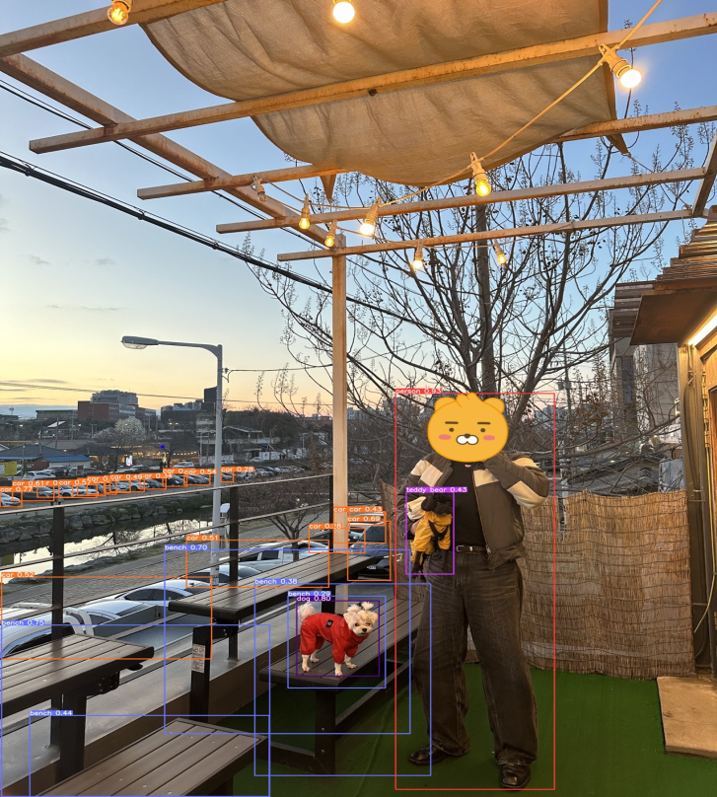



딥러닝을 활용한 자율주행 서빙로봇
사물인식 성공

Slide 9
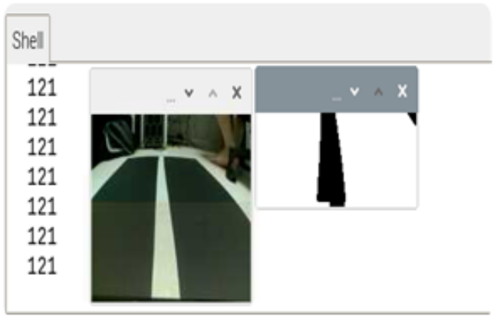
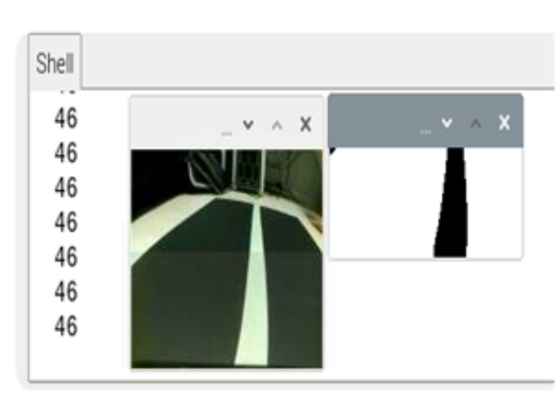
딥러닝을 활용한 자율주행 서빙로봇
모터 파워 조절

Slide 10
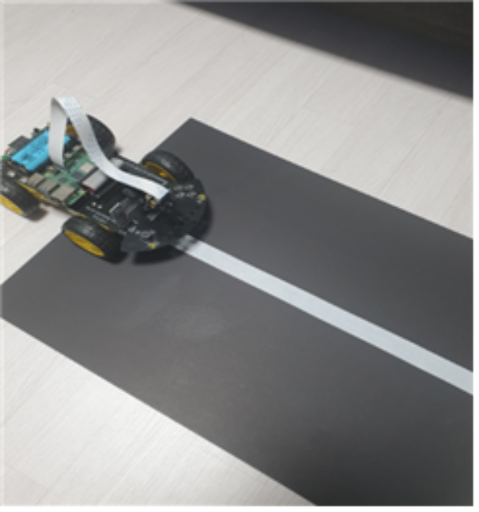
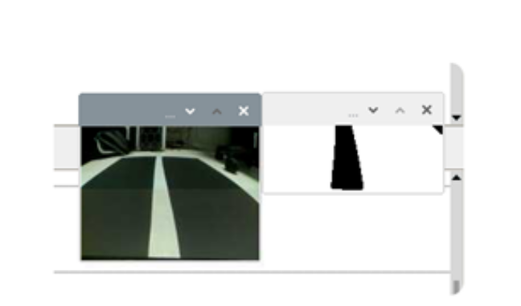
딥러닝을 활용한 자율주행 서빙로봇
색상 구분

Slide 11
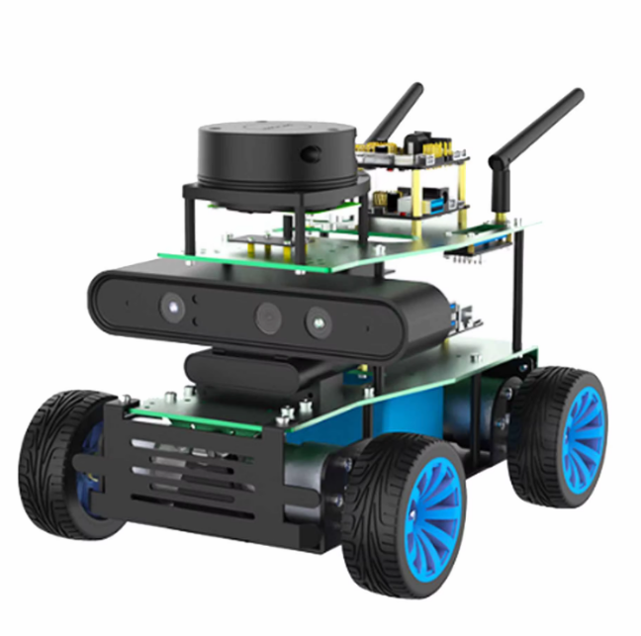
딥러닝을 활용한 자율주행 서빙로봇
최종 목표
4륜 보조배터리 포함한 모습

